Slide 1
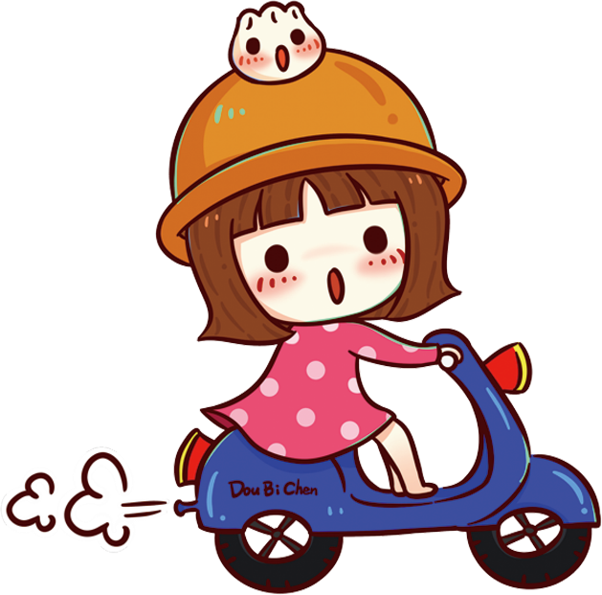
01
自我介绍

Slide 2
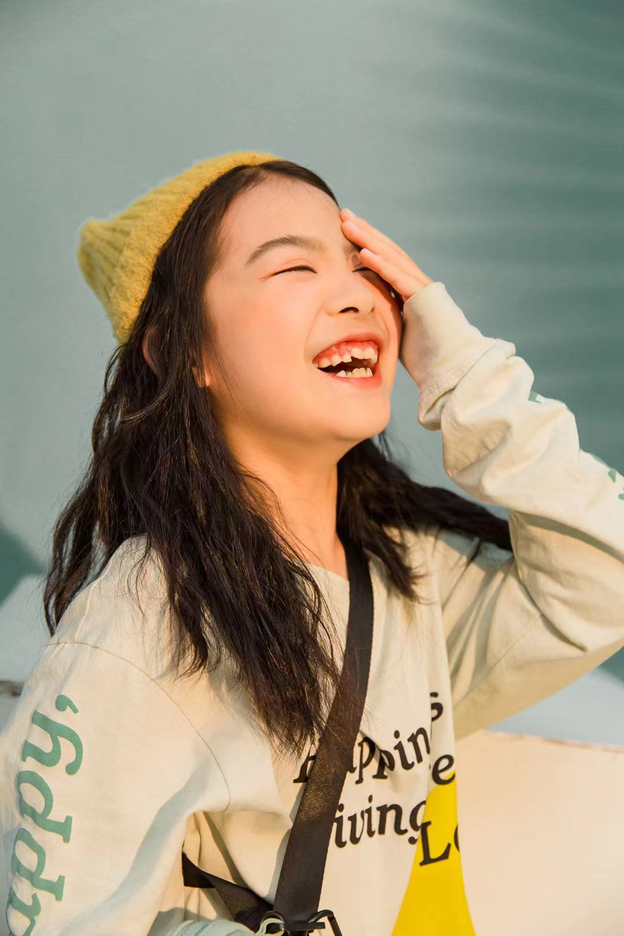
我的基本资料
姓名：石文烁
英文名：Anna
年龄：10岁
性别：女
家庭成员：爸爸、妈妈
作为一名光荣的少先队员，能生活在这样一个充满活力的大集体中，我感到无比的光荣和自豪。为了能更好的为同学们服务，更全面的为红领巾增光添色，我参加了这次礼仪部竞选活动。

Slide 3
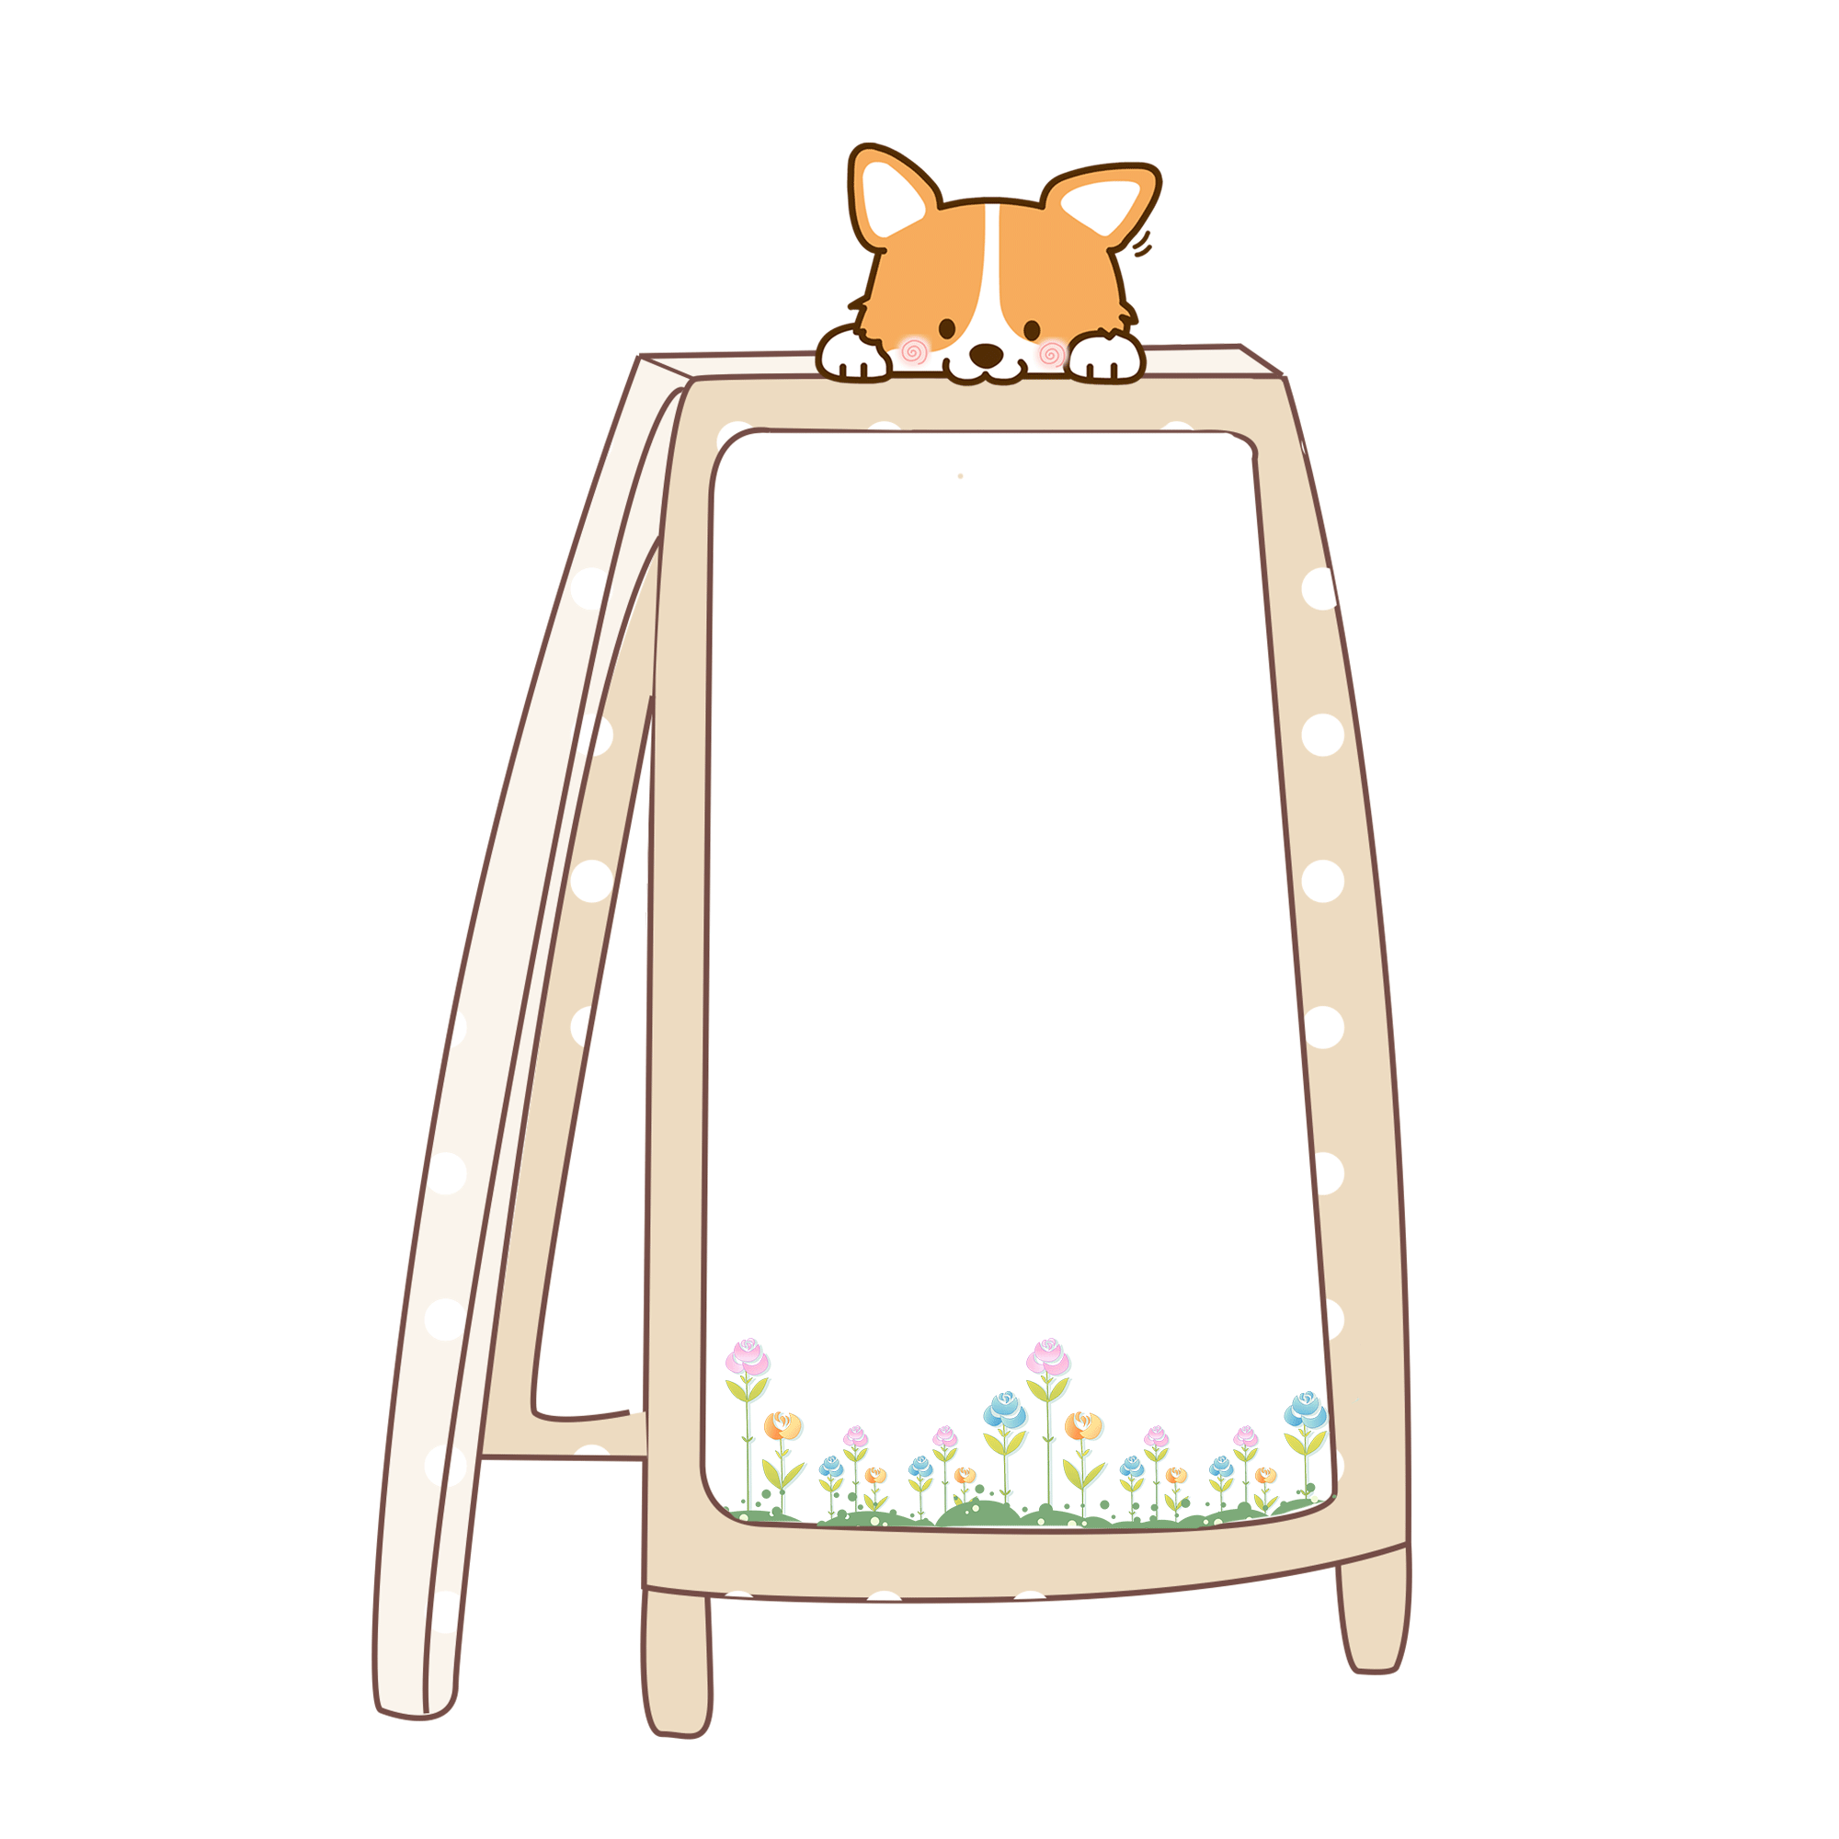
85
竞选礼仪部
同学们好！老师好！
我是三（3）班的石文烁，三年来，在老师的辛勤培育教导下，我长大了，连年被评为“学习之星”和“优秀班干部”。
老师给我的评价是：做事认真、主动、负责；
同学们给我的评价是：学习成绩好，举止大方；
我给自己的评价是：充满自信、喜欢挑战、乐于奉献。

Slide 4
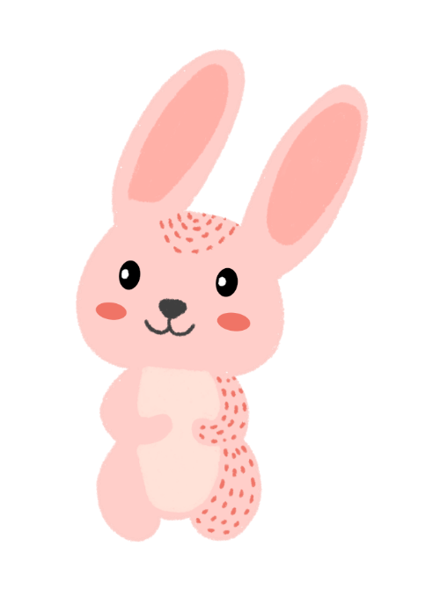
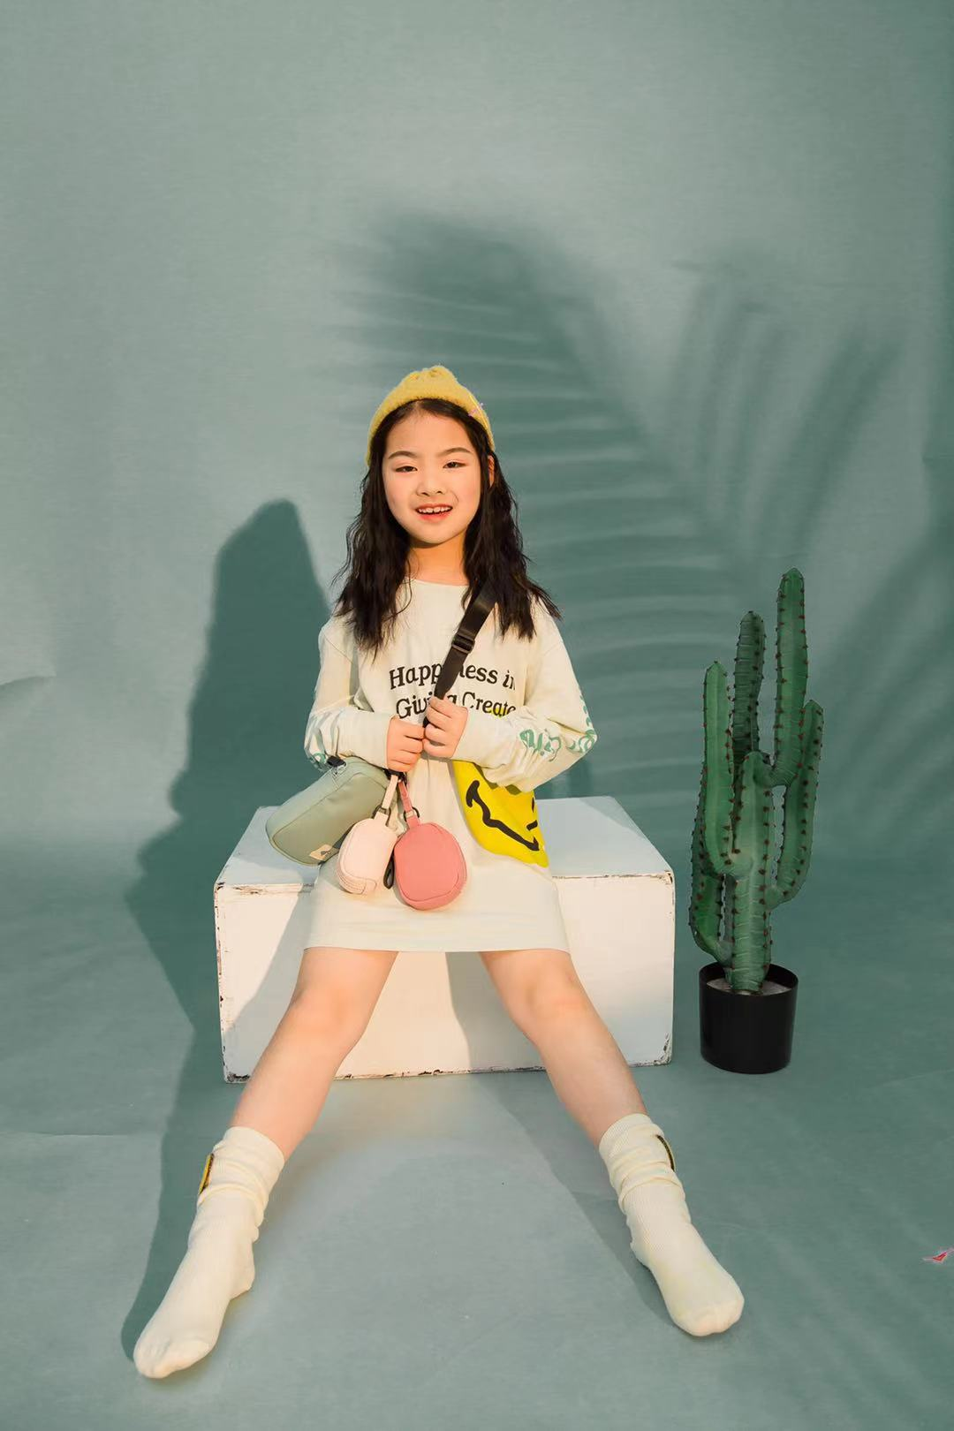
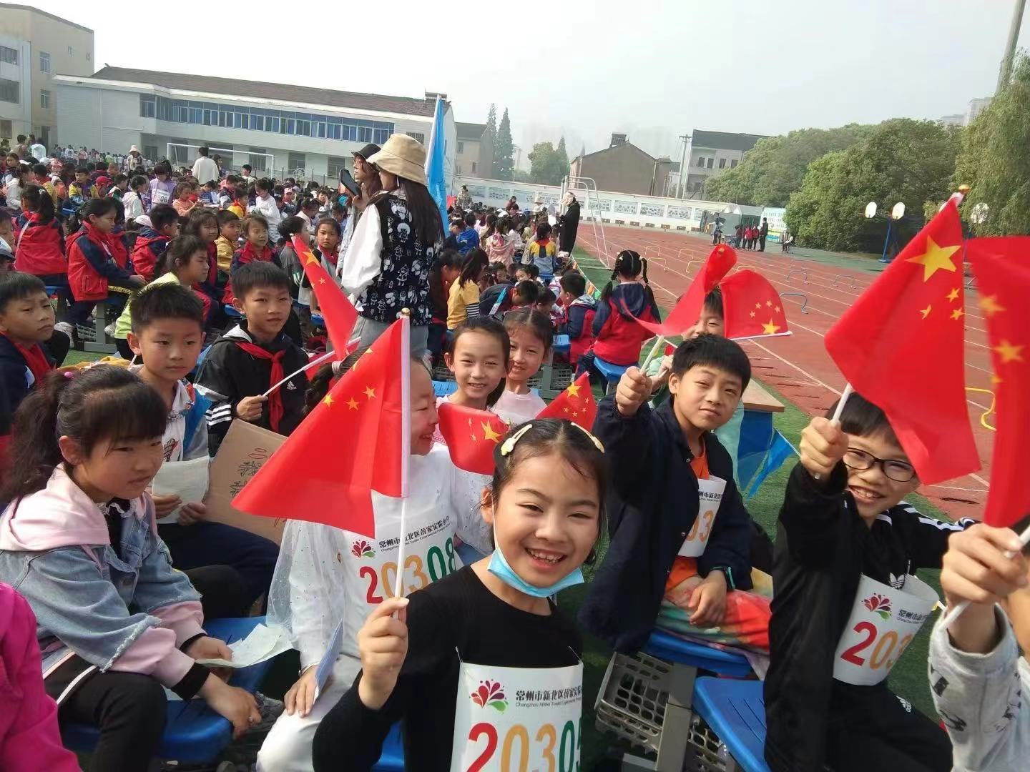
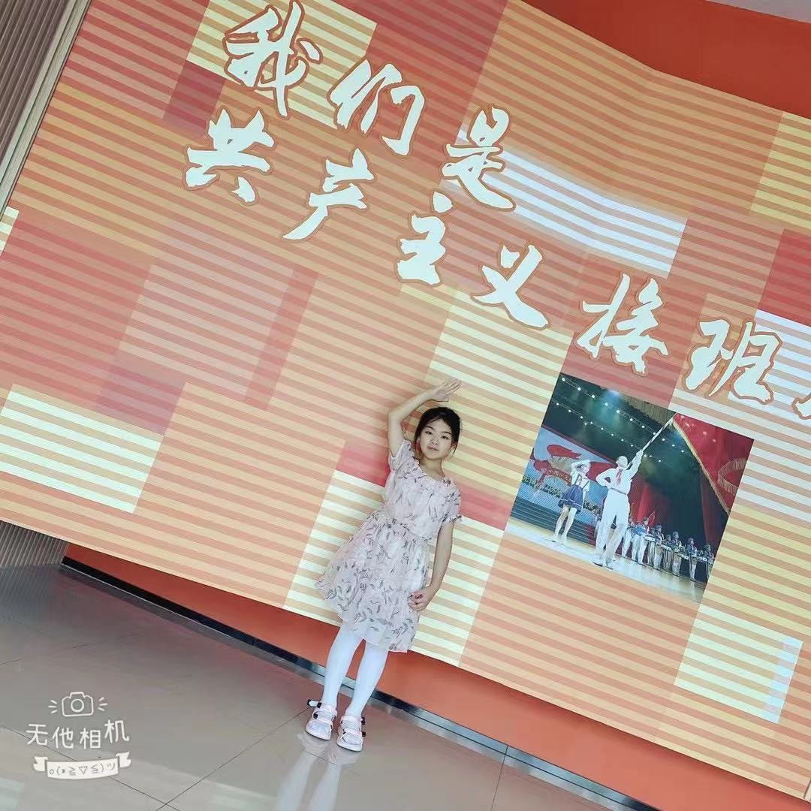
在校任职
好好学习，天天向上
在班级担任信息技术课代表，美术课代表，语文组长，值日班长等职务，积极主动地帮老师分担力所能及的事情。

Slide 5
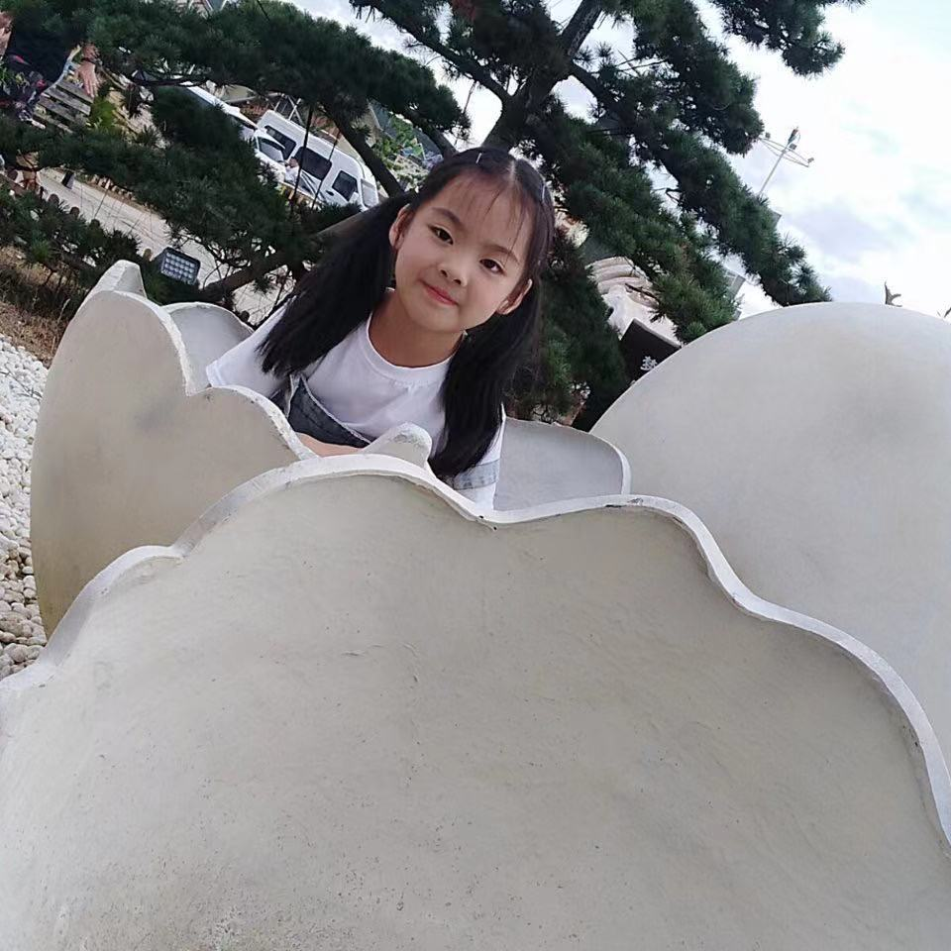
85
积极向上
乐于助人
执着进取
诚实可爱

Slide 6
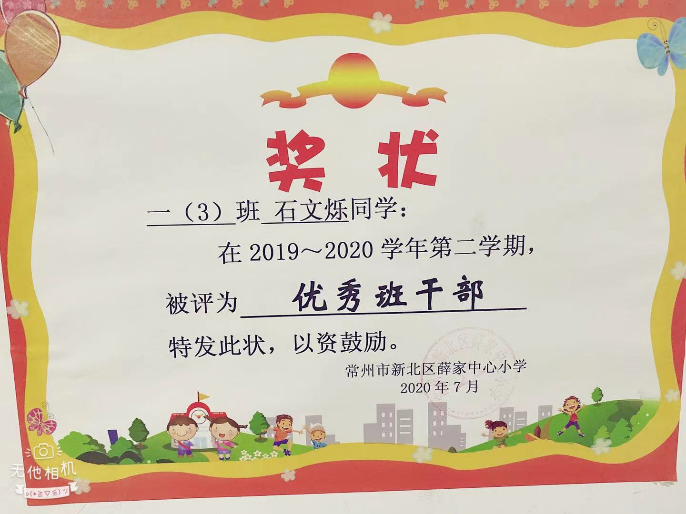
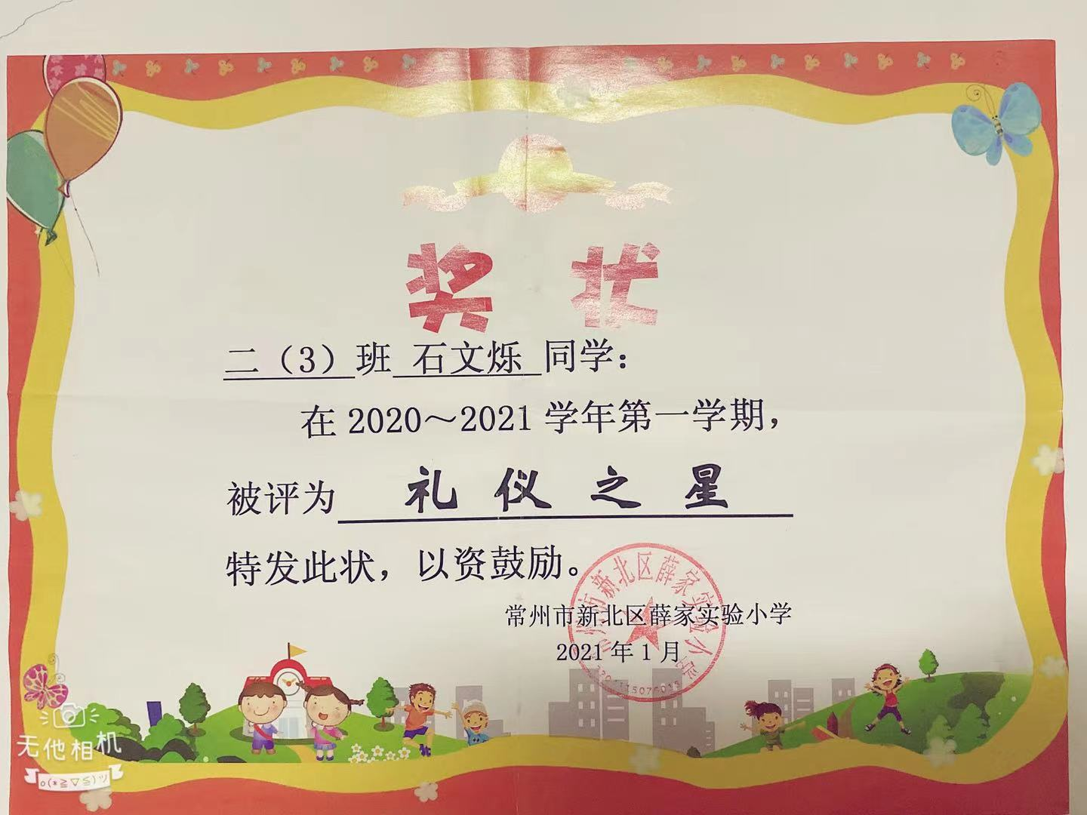
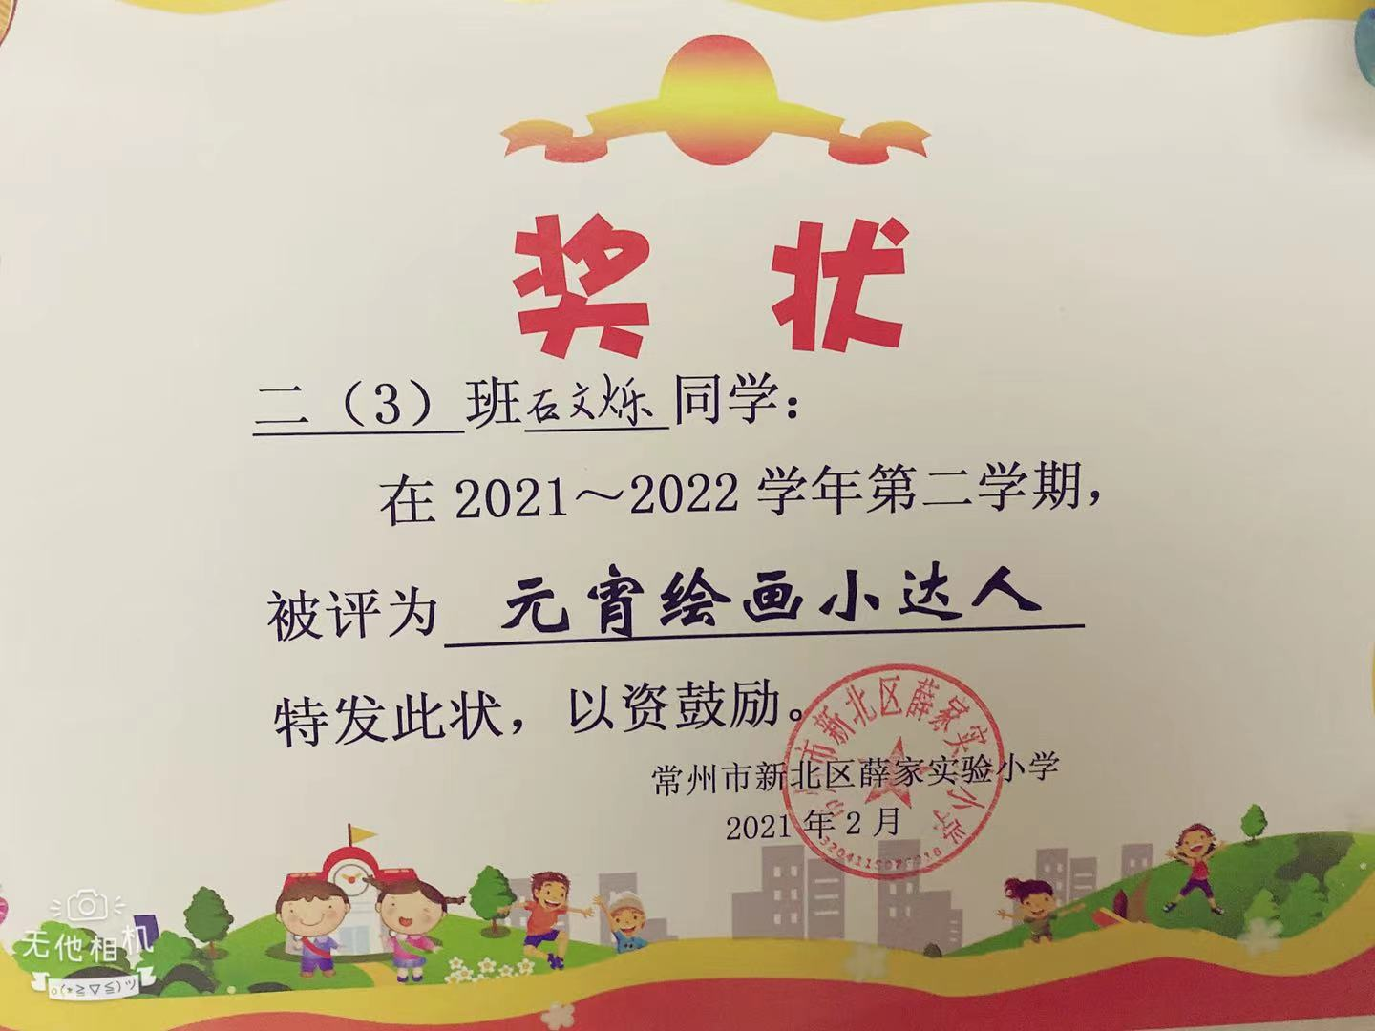
《个人荣誉榜》
一年级上学期被评为“学习之星”
一年级下学期被评为“优秀班干部”
二年级上学期被评为“礼仪之星”
二年级下学期被评为“绘画小达人”

Slide 7
02
我的特长爱好

Slide 8
85
我的身怀绝技
身怀绝技
竹笛
跳舞
书法
清远悠扬，天籁之音
婀娜多姿，美不胜收
铁画银钩，入木三分

Slide 9
03
我的生活

Slide 10
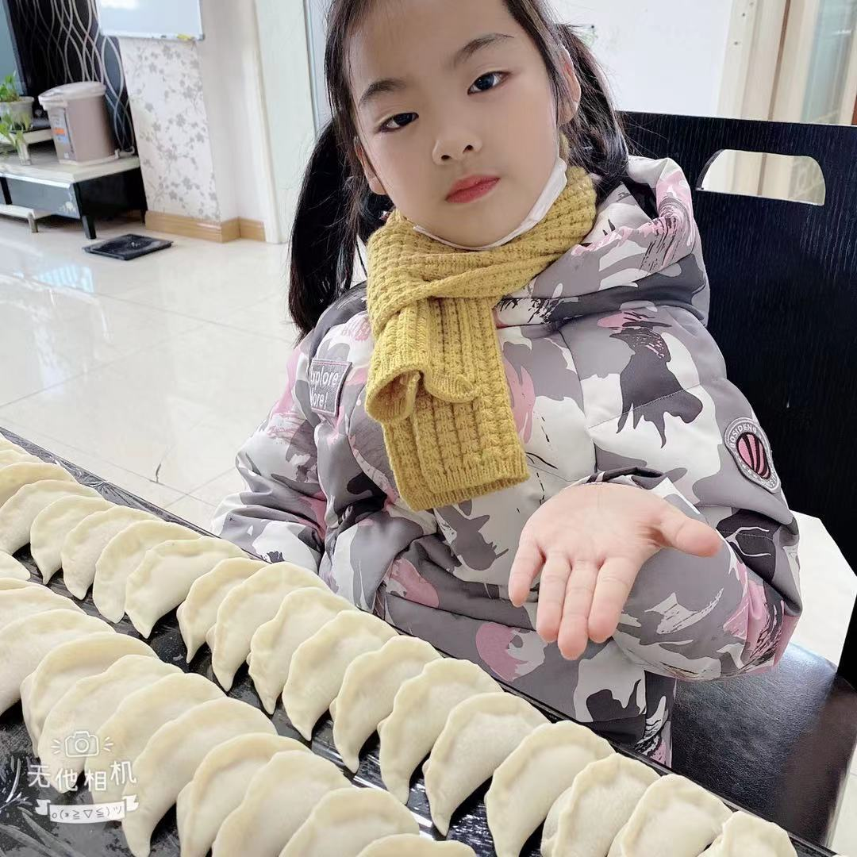
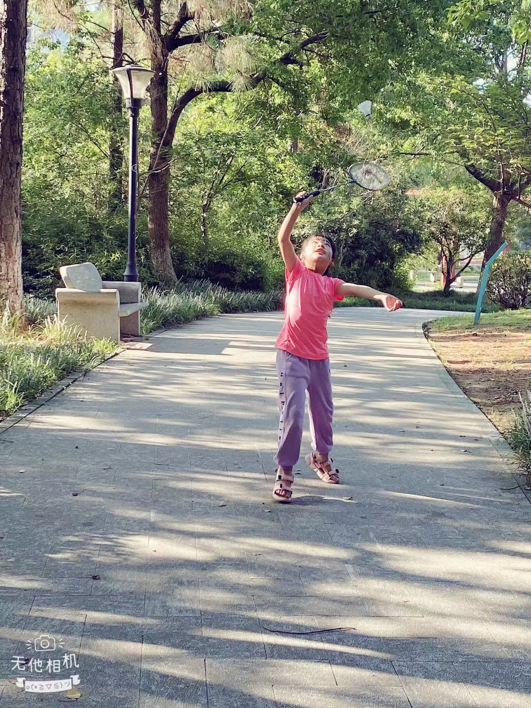
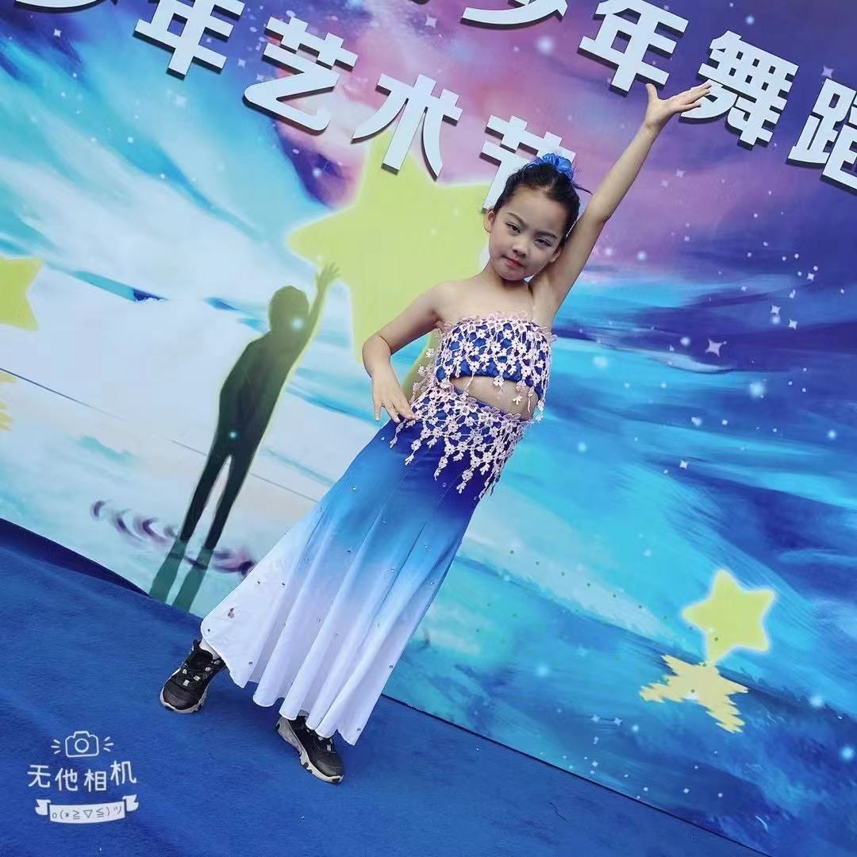
我的生活
平时生活中我会主动帮爸爸妈妈干力所能及的家务，我喜欢下棋，喜欢跳舞，更热爱运动，闲暇之际，会用这些来丰富我的生活。

Slide 11
竞选宣言
尊敬的各位老师，同学们：
你们好！
我是三年级3班的石文烁，感谢大家的信任，支持和鼓励，给了我竞选礼仪部的机会，我是一个有责任心的女孩，拥有良好的管理能力，假如我有幸当选，我会更加努力提升自己的能力，积极参与学校的各种活动与管理；假如我不幸落选，我不会气馁，我会继续加油，争取下一次的竞选成功，谢谢大家！

Slide 12
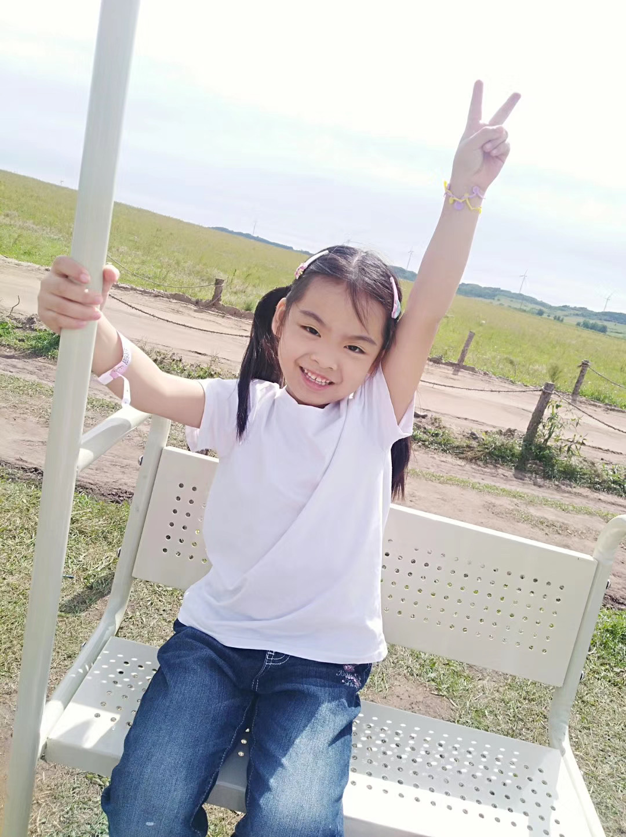
请大家投我一票
我会加倍努力，做得更好

